Slide 1

# Computer Graphics 5 Team & with. JC.Shim
[ 5 팀 - 구성원 ]
🌱 우제현, 20191127
🌱 이수용, 20191481
🌱 신서영, 20201589

Slide 2
Contents
과제 소개
시스템 개요
시스템 설계 및 구현
시스템 사용 및 결과
추후 개선 방향
결론

Slide 3
1. 과제 소개
팀 과제
학교 교실 출석 관리를 위한 얼굴 인식 시스템
과제 목표
50명의 학생들이 출석하는 학교 교실에서 카메라 기반의 얼굴 인식 시스템을 구현
컴퓨터 그래픽스를 활용한 사용자 인터페이스를 제공하여 사용자 친화적인 시스템을 구축

Slide 4


2. 시스템 개요
얼굴 인식 출석 시스템 전체 구성도 설계
학교
강의실
학교 얼굴
인식 출석 시스템
학생 출석
출석 정보 요청
출석 정보 전송

Slide 5

2. 시스템 개요
얼굴 인식 출석 시스템 요구사항 도출
사용자 요구사항
사진 캡처 버튼 버튼을 이용하여 출석을 위한 사진을 캡처
출석 체크 버튼 버튼을 이용하여 캡처된 사진을 이용해서 출석부에 출석 정보 등록
엑셀 생성 버튼 버튼을 이용하여 체크된 출석 정보를 엑셀 파일로 생성 후 자동 다운로드

Slide 6
2. 시스템 개요
얼굴 인식 출석 시스템 요구사항 도출
시스템 요구사항
사진 캡처 기능 사용자가 버튼을 누르면 영상에서 사용자의 영상을 캡처
출석 체크 기능 사용자가 버튼을 누르면 캡처된 사진과 학습 데이터(학생 얼굴)를 이용하여 출석 정보를 업로드
엑셀 생성 기능 사용자가 버튼을 누르면 출석부의 정보를 엑셀 파일로 추출하여 사용자에게 제공

Slide 7
3. 시스템 설계 및 구현
시스템 개발 환경 소개
H/W : Windows 10
IDE : Visual Studio Code
PL : javascript, html, CSS
API : Face-API

Slide 8
3. 시스템 설계 및 구현
시스템에 사용된 얼굴 인식 모델(Face-API)
faceRecognitionNet 얼굴 인식하는 데 사용되는 얼굴 인식 모델
faceLandmark68Net 얼굴의 랜드마크(눈, 코, 입 등)를 찾는 데 사용되는 모델
ssdMobilenetv1 얼굴 영역을 감지하는 SSD MobileNet 모델

Slide 9
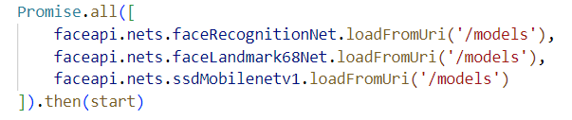
3. 시스템 설계 및 구현
시스템에 사용된 얼굴 인식 모델(Face-API)
“세 개의 모델을 모두 로드하고 작업 완료(함수 호출) 이후 시스템이 작동”

Slide 10
3. 시스템 설계 및 구현
얼굴 학습을 위한 데이터 수집 및 전처리
../labeled_images/
Woo
Su
Shin
1 2 3 4 5
1 2 3 4 5
1 2 3 4 5
“강의를 듣는 학생들의 사진을 디렉터리로 분류”

Slide 11
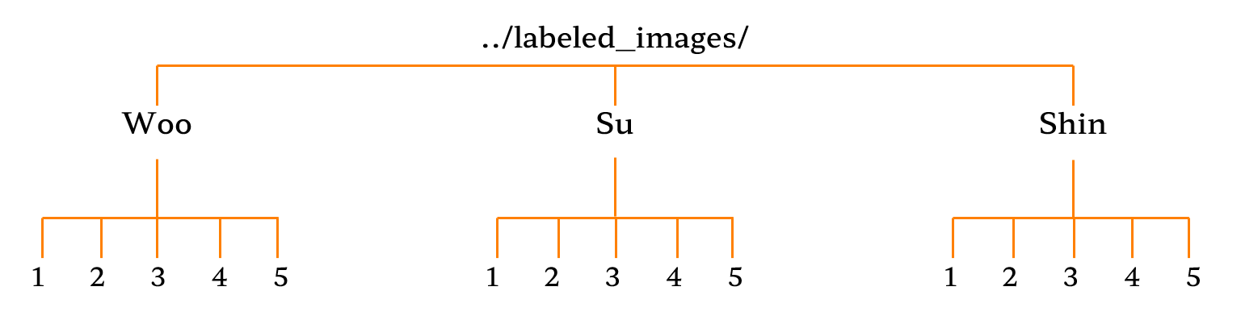
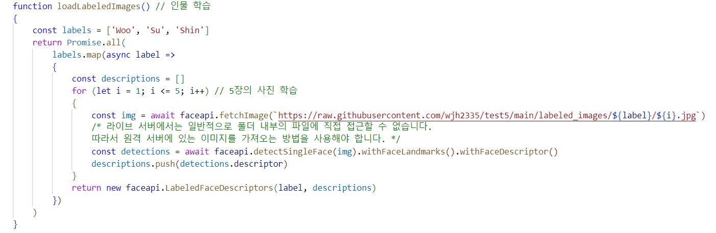
3. 시스템 설계 및 구현
얼굴 학습을 위한 데이터 수집 및 전처리

Slide 12
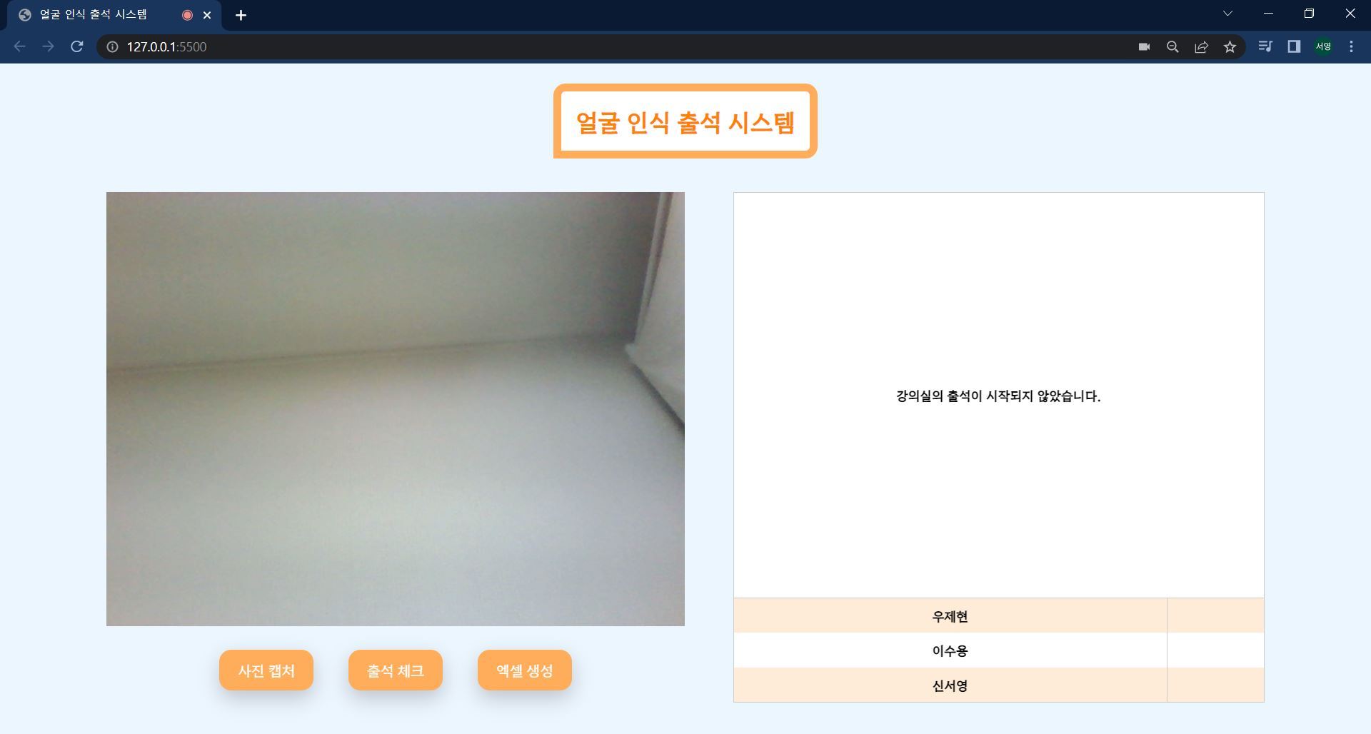
3. 시스템 설계 및 구현
얼굴 인식 출석 시스템 GUI 설계

Slide 13
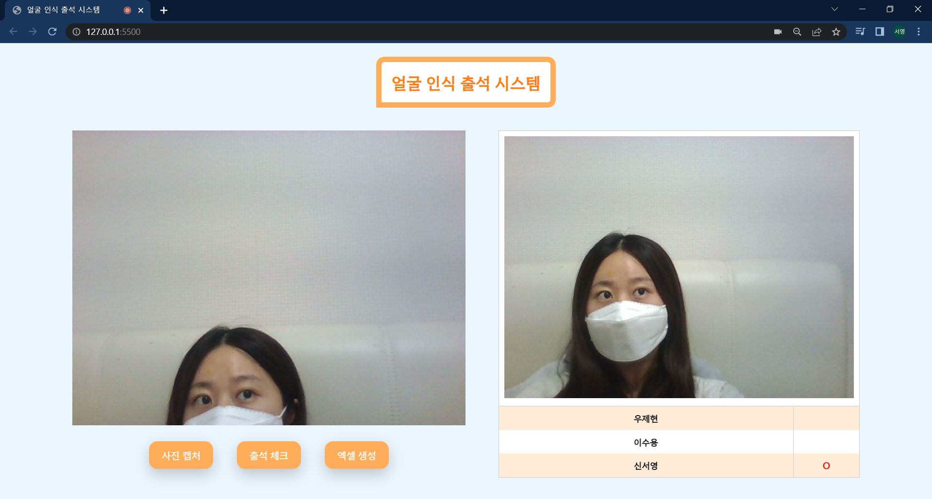
3. 시스템 설계 및 구현
얼굴 인식 출석 시스템 GUI 설계
출석 시작 전
출석 시작 이후

Slide 14
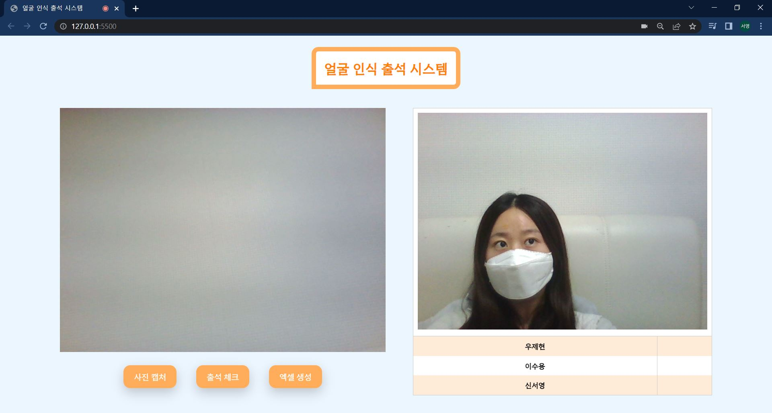
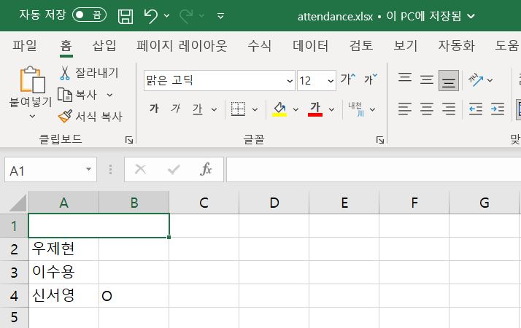
3. 시스템 설계 및 구현
얼굴 인식 출석 시스템 GUI 설계
출석 정보 엑셀 파일 생성
엑셀 파일 확인

Slide 15
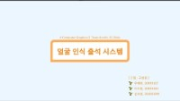
4. 시스템 사용 및 결과
사용 테스트 영상

Slide 16
4. 시스템 사용 및 결과
사용 테스트 결과 및 정확도

Slide 17
5. 추후 개선 방향
시스템의 한계점 분석
얼굴 인식 출석 시스템의 얼굴 인식의 한계
미탐: 조명, 각도, 주변 환경에 따라 얼굴을 인식하지 못하는 문제
오탐: 학생 1을 학생 2로 잘못 인식하는 문제
향후 개선 방향 제시
얼굴 인식 정확도를 높일 수 있는 연구 과제 수행
출석 시스템의 데이터를 학번, 이름, 출석 시간, 강의별로 분류하고 데이터베이스 시스템 구축 후 시스템과 연동

Slide 18
6. 결론
기대 효과
학교 또는 교육 기관에서 출석 관리에 대한 시스템으로 효율성, 정확성, 보안성 및 모니터링을 강화하기 위해 얼굴 인식 출석 시스템을 도입
자동화된 출석 관리
정확한 출석 기록
시간 절약
보안 강화
실시간 모니터링

Slide 19
Q & A
Thank you for listening.

Slide 20
참고문헌
참고자료 📁
https://chat.openai.com/
https://cafe.naver.com/newgraphics/152
https://kkn1125.github.io/face-api01/
https://www.youtube.com/watch?v=CVClHLwv-4I&feature=youtu.be
https://www.youtube.com/watch?v=AZ4PdALMqx0&feature=youtu.be
https://github.com/justadudewhohacks/face-api.js/

